Slide 1
大家來猜謎
開始

Slide 2

猜我喜歡玩什麼運動?
跳繩
直排輪
打排球

Slide 3
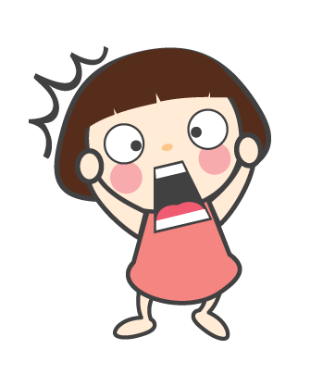
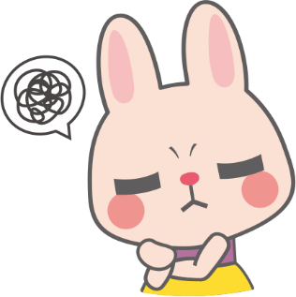
答錯了
重新

Slide 4

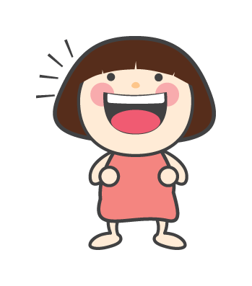

答對了!
再見

